Slide 1

Disciplina
Metodologia e Produção de Conhecimento na Cultura Digital
PROF. FERNANDO TAMBERLINI ALVES

Slide 2
Variáveis de Ambiente (Windows)
As variáveis de ambiente no Windows são valores dinâmicos nomeados que armazenam informações sobre o ambiente de operação do sistema e as configurações do usuário. Elas são parte essencial do sistema operacional e são utilizadas por programas e processos para acessar informações específicas do sistema, como diretórios de arquivos, configurações de usuário, localizações de arquivos temporários, entre outros.
Essas variáveis de ambiente podem ser temporárias ou persistentes. As temporárias existem apenas durante a sessão atual do usuário e são perdidas quando a sessão é encerrada. As persistentes são armazenadas no registro do Windows e permanecem disponíveis em todas as sessões do usuário.
Aqui estão algumas das mais comuns:
    %USERPROFILE%: Aponta para o diretório do perfil do usuário atual.
    %SystemRoot%: Aponta para a pasta onde o Windows está instalado, geralmente "C:\Windows".
    %APPDATA%: Aponta para o diretório onde os aplicativos podem armazenar dados específicos do usuário. É útil para armazenar configurações e arquivos temporários de aplicativos.
    %ProgramFiles% e %ProgramFiles(x86)%: Apontam para os diretórios padrão onde os programas são instalados no sistema de 32 bits e 64 bits, respectivamente.

Slide 3
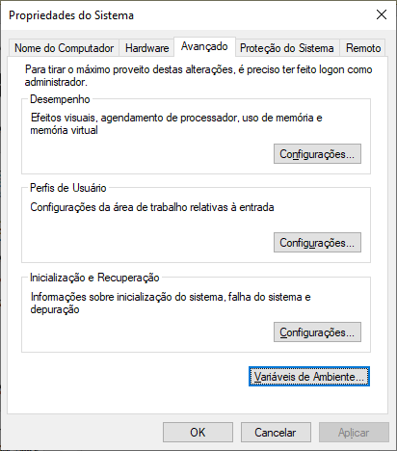
Variáveis de Ambiente (Windows)
A variáveis de ambiente podem ser acessadas através dos seguintes comandos:
Prompt do Windows
set
PowerShell
dir env:
Comando Executar (Win + R)
sysdm.cpl

Slide 4
Carateres Curingas
No Prompt de Comando do Windows, existem dois caracteres curingas principais que são usados em comandos para representar padrões de nomes de arquivos e diretórios. Eles são:
Asterisco (*)
O asterisco (*) é usado como um curinga para representar zero ou mais caracteres em um nome de arquivo ou diretório. Ele pode ser usado em combinação com outros caracteres para fazer correspondência a múltiplos arquivos ou diretórios.
Por exemplo:
*.txt: Faz correspondência a todos os arquivos com extensão .txt em um diretório.
Interrogação (?)
A interrogação (?) é usada como um curinga para representar um único caractere em um nome de arquivo ou diretório. Ele pode ser usado para fazer correspondência a um único caractere em um padrão.
Por exemplo:
arquivo?.txt: Faz correspondência a arquivos como arquivo1.txt, arquivoA.txt, onde o caractere após "arquivo" pode ser qualquer caractere único.

Slide 5
Atividade Prática 1
No diretório definido pela variável ¨USER_PROFILE”, siga as seguintes instruções:
  Navegue para a subpasta “Documents” ou “Documentos”
  Crie 3 (três) pastas com os seguintes nomes: pasta1, app, img, css
  Navegue para o diretório pasta1 e crie os seguintes arquivos (utilize o comando type nul > “nome_arq”):
    index.html
    image.jpg
    estilo.css
    artigo01.txt
    artigo02.txt
    artigo.html
    meu_artigo.txt
  4. Liste os arquivos com extensão .html e os arquivos texto que contêm “artigo” no início do nome;
  5. Copie os arquivos .html e .txt para a pasta app, os arquivos de imagem para a pasta img e o arquivo .css para a pasta .css
  6. Exclua o diretórios pasta1 com todos os arquivos.
  Na dúvida dos comandos utilize /?

Slide 6

Conhecendo melhor o Windows
Onde fica armazenados as informações de navegação, histórico e favoritos?

Slide 7
Variável %APPDATA%
Onde os aplicativos salvam os seus dados?
No Prompt do Windows execute:
cd %appdata%
PowerShell
cd $env:appdata
No Windows Explorer
    Procure o diretório da variável appdata na Barra de Navegação

Slide 8
Variável %APPDATA%
AppData\Roaming
Este diretório é usado para armazenar dados que podem ser compartilhados entre diferentes dispositivos ou que precisam ser sincronizados com um servidor.
Os aplicativos normalmente armazenam aqui configurações de usuário, dados de perfil, dados de programa que precisam ser acessados em vários computadores ou por vários usuários na mesma máquina.
Por exemplo, um cliente de email pode armazenar configurações de contas, assinaturas de email e dados de cache neste diretório.
AppData\Local
Este diretório é usado para armazenar dados que são específicos para o computador atual.
Os aplicativos normalmente armazenam aqui dados que não precisam ser sincronizados entre dispositivos ou que são muito grandes para serem sincronizados.
Por exemplo, cache de aplicativos, arquivos temporários, arquivos de log, e outras informações que são específicas para a instalação do aplicativo no computador.

Slide 9
Variável %APPDATA%
AppData\LocalLow
Este diretório é semelhante ao AppData\Local, mas é usado para armazenar dados de aplicativos que são de baixa integridade e geralmente menos confiáveis.
É frequentemente usado por aplicativos que precisam de permissões de acesso mais baixas no sistema, como aplicativos executados no navegador.
Por exemplo, jogos em Flash, applets Java e alguns tipos de plugins de navegador podem armazenar arquivos de dados temporários ou configurações neste diretório.
Pelo Prompt do Windows ou pelo Windows Explorer, procure por uma pasta Google:
Vamos navegar pelas pastas e tentar descobrir:
      Onde o navegador salva os Favoritos?
      Onde o navegador salva os arquivos temporários?

Slide 10
Atividade Prática 2
No diretório onde o Google Chrome armazena os dados, tente descobrir?
  Onde estão dos dados de cada perfil de usuário do chrome (pesquise por diretórios contento “profile”)
  Tente descobrir onde estão os favoritos. Para isso, navegue no chrome e liste os conteúdos dos pastas “profile”
  Tente descobrir onde estão os arquivos temporários (pasta cache)

Slide 11
Outros comandos
Executar os comandos de informações de sistema de forma a identificar a hora, data, versão e dados do sistema:
  help
  ver
  time
  date
  start
  systeminfo
Prof. Fernando Tamberlini Alves | Metodologia e Produção de Conhecimento na Cultura Digital| Aula 03 – Ambiente & SO
11

Slide 12
Pasta de Inicialização
Onde estão os aplicativos que são executados na Inicialização do WINDOWS?
  Pressione Win + R para abrir a janela "Executar".
  Digite shell:startup e pressione Enter. Isso abrirá a pasta de inicialização do usuário.
Prof. Fernando Tamberlini Alves | Metodologia e Produção de Conhecimento na Cultura Digital| Aula 03 – Ambiente & SO
12

Slide 13
Atividade Prática 3
Faça um arquivo batch (.bat) que faça as seguintes tarefas:
  Crie um diretório dentro da pasta “Documentos” do %USERPROFILE% com o seguinte nome MPCCD_AAAAMMDD.
  Crie um arquivo vazio chamado index.html
  Abre o navegador na página do professor
  Depois inclua esse arquivo .bat na inicialização do WINDOWS

Slide 14
Atividade Prática 4
Ajustar os arquivos .html com o caminho relativo adequado:
  .\ -> Diretório corrente
  ..\ -> Diretório superior (pai)
Baixar os arquivos do Github a partir do Git Bash
  Criar uma pasta de trabalho no git bash
  Baixar os arquivos do Github utilizando o comando git clone
  $ git clone -b master https://github.com/ftamberlini/ifrj

Slide 15



Cookies
O que são Cookies?
A ferramentas de IA podem nos responder?

Slide 16
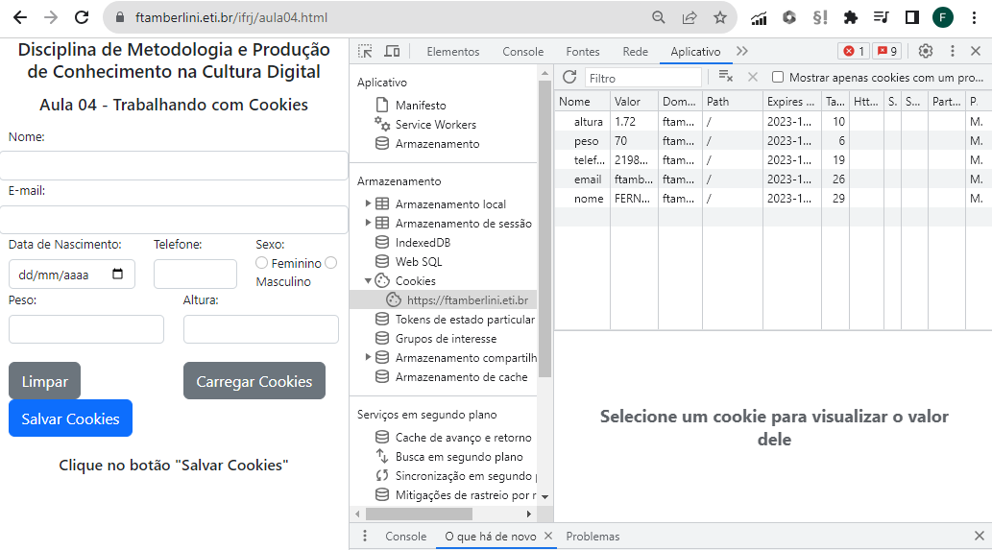
Onde estão os Cookies?
Prof. Fernando Tamberlini Alves | Metodologia e Produção de Conhecimento na Cultura Digital| Aula 04 – Editor de Texto
Prof. Fernando Tamberlini Alves | Metodologia e Produção de Conhecimento na Cultura Digital| Aula 04 – SO
16
16

Slide 17
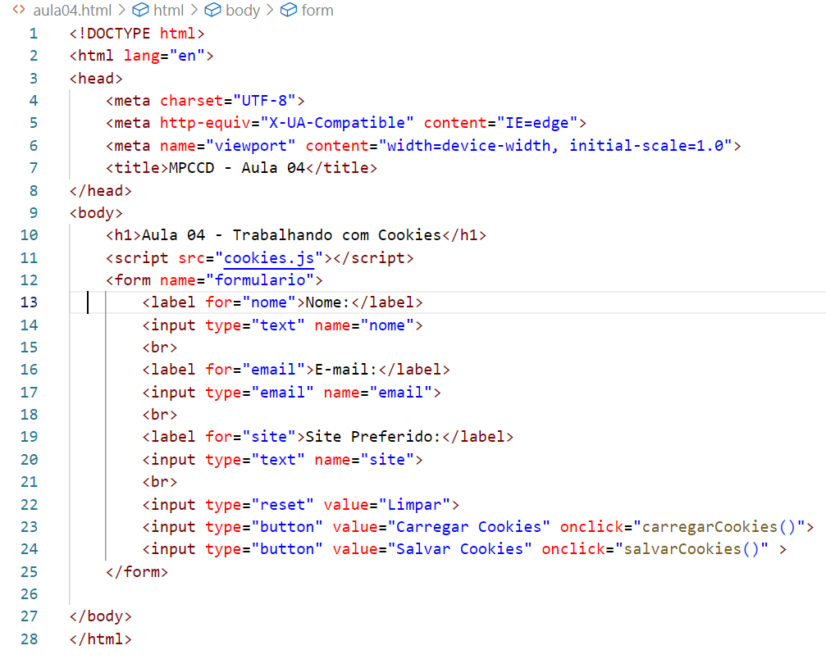
Trabalhando com Cookies (html)

Slide 18
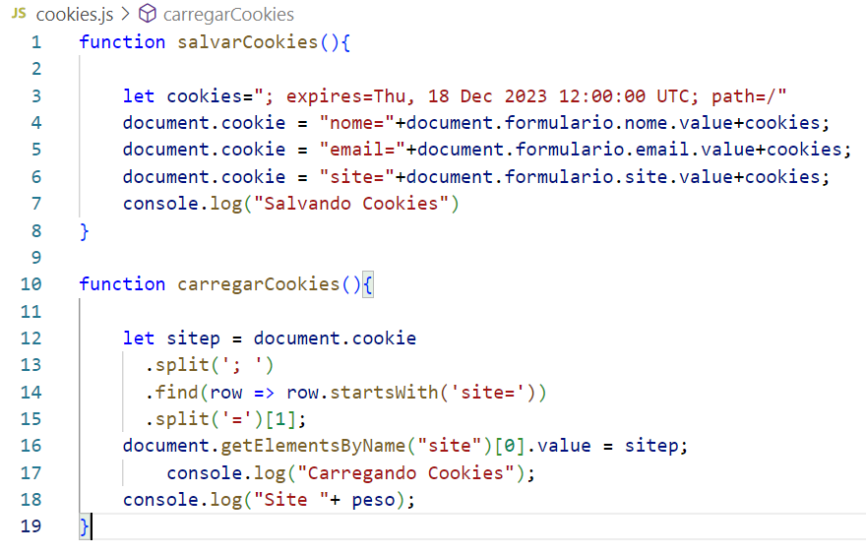
Trabalhando com Cookies (js)

Slide 19
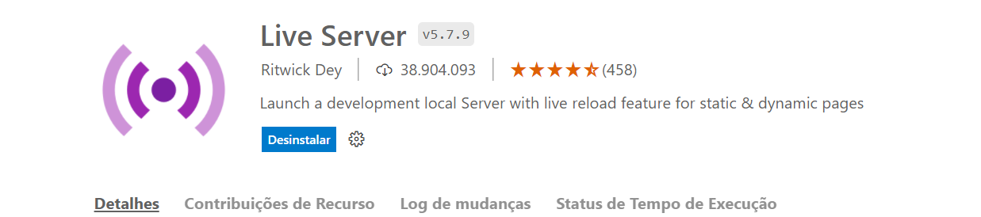
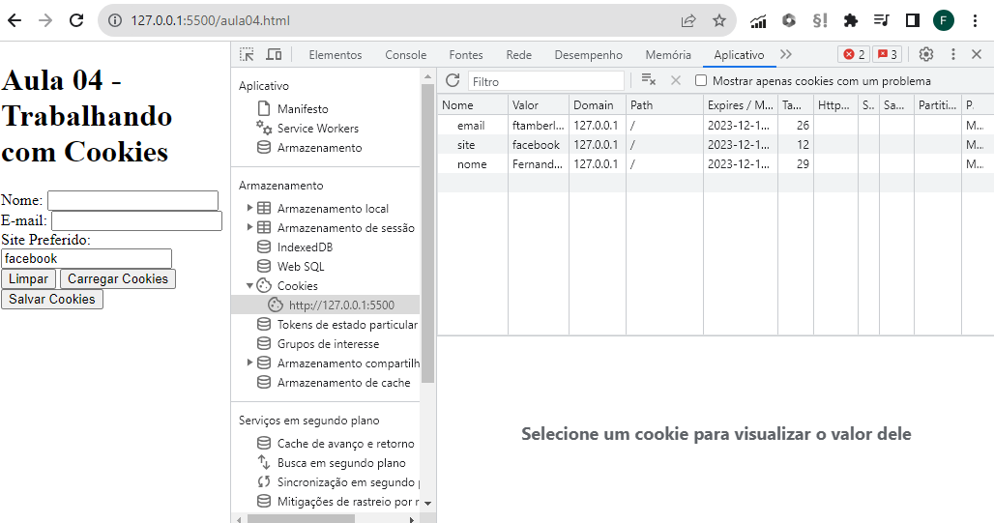
Ué? Sumiram com os cookies?

Slide 20

Dúvidas?
Dúvidas?
c
fernando.alves@ifrj.edu.br
ftamberlini.dev.br

